Slide 1

JUEZ MUNICIPAL
JUZGADO MUNICIPAL
Lic. José Adán Ruiz Buenrostro
Lic. Carlos Arturo Cisneros

Slide 2
Marco jurídico:
La figura del Juez se define según el diccionario jurídico el instituto de
investigaciones jurídicas de la UNAM. de la siguiente manera:
“Es la persona designada por el Estado para administrar Justicia dotada de
jurisdicción para decidir litigios.”
El Juez Municipal se encuentra debidamente establecido en la legislación en todos sus niveles:
1. Constitución Federal de la República. Artículos 21, 115
2. La Constitución Política del Estado de Jalisco: Capitulo II; Artículos 77, 86.
3. Ley del Gobierno y la Administración Pública Municipal del Estado de Jalisco; Capitulo IX: Artículos: 40, 41. Capítulo IV: Artículos: 55, 56, 57, 58 y 59.
4. Reglamento de Policía y Buen Gobierno: Capitulo I Artículos: 1, 2, 3, 4, 6.

Slide 3

Marco jurídico
Fungir como la figura jurídica que se encarga de aplicar la Justicia Municipal, dejando a salvo las garantías del ofendido, tomando en cuenta y respetando los derechos jurídicos.
Establecer Plenamente un Estado de Derecho, para dar legalidad a los actos de autoridad, acercando los medios de defensa a los particulares, cumpliendo y haciendo cumplir los principios de Justicia.
Imparcialidad Legalidad
Igualdad Justicia
misión
visión
valores

Slide 4
nuestras Atribuciones:
Conocer, imponer y calificar las sanciones administrativas municipales que procedan por faltas o infracciones a los ordenamientos municipales, excepto de las de carácter fiscal
Conciliar a los vecinos de su adscripción en los conflictos que no sean constitutivos de delito ni de la competencia de los órganos judiciales o de otras autoridades
Llevar un libro de actuaciones y dar cuanta al ayuntamiento del desempeño de sus funciones
Ejercer funciones conciliatorias cuando los interesados lo soliciten, referentes a la reparación de daños y perjuicios ocasionados, o bien dejar a salvo los derechos de los ofendidos

Slide 5
Funciones principales:
Intervenir en materia de conflictos vecinales o familiares, con el fin de avenir a las partes
Expedir constancias únicamente sobre los hechos asentados en los libros del juzgado
Conocer y resolver acerca de las controversias de los particulares entre si y terceros afectados, derivados de los actos y resoluciones de las autoridades municipales, así como de las controversias que surjan de los ordenamientos municipales
Informar al síndico de la posible responsabilidad penal o civil en que incurran los infractores en perjuicio del municipio
Cuidar estrictamente que se respete la dignidad de los presuntos infractores y se preserven los derechos humanos de los infractores.

Slide 6
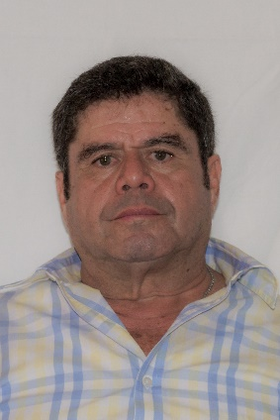
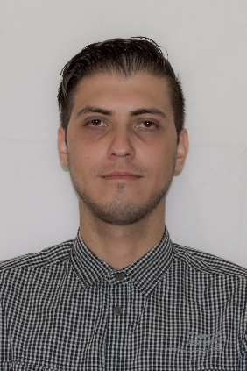
JUEZ MUNICIPAL
SECRETARIO DEL JUZGADO
Organigrama del Juzgado Municipal de Mascota Jalisco
Administración 2015-2018

Slide 7
El juzgado municipal abre sus puertas a la atención del ciudadano en un horario de oficina de 09:00 a 15:00 horas, y en caso de ser necesario y por acuerdo de las partes se puede extender en horario vespertino.
A lo largo de estos 3 meses Julio, Agosto y Septiembre se han abierto un total de 85 expedientes, de los cuales se han conciliado alrededor de 67 casos quedando abiertos 15 casos en los cuales se sigue trabajando y 2 casos que se detuvieron a pedido de la parte actora, mas las multas que han sido cobradas por parte de este juzgado municipal la cantidad de 10 en existencia.

Slide 8
Entre los servicios de conciliación encontramos que existen casos de conciliaciones por pleitos vecinales, así como convenios de manutención y apoyo en asesoría jurídica a los ciudadanos mascotences.

